Slide 1
Игра открывает детям мир!
ДОУ Медведицкий муниципальный
д/с №1 «Радуга»
Воспитатель Харченко
Ольга Владимировна

Slide 2
Игра открывает детям мир!
Чтобы детство наших детей было счастливым, основное, главное место в их жизни должна занимать игра. В детском возрасте у ребёнка есть потребность в игре, и её нужно удовлетворить не потому, что делу время, а потехе час, а потому что, играя, ребёнок учится и познаёт жизнь. Игры бывают разные. И не всегда покупная игрушка лучше той, что сделана своими руками.
Prezentacii.com

Slide 3
Чем занять ребёнка дома?
Вы можете вместе с ребёнком создать новую несложную игру, например, «Мемо» пользуется неизменной популярностью у многих поколений. Можно самостоятельно эту игру изготовить из одинаковых старых журналов, открыток и пр. Лото может быть универсальной игрой: ведь тему для него выбираете вы сами. Что в данный момент интересно для вас и ваших детей? Музыкальные инструменты, транспорт, овощи, животные и многое другое? Любой предмет может стать сюжетом для карточки лото.
Prezentacii.com

Slide 4
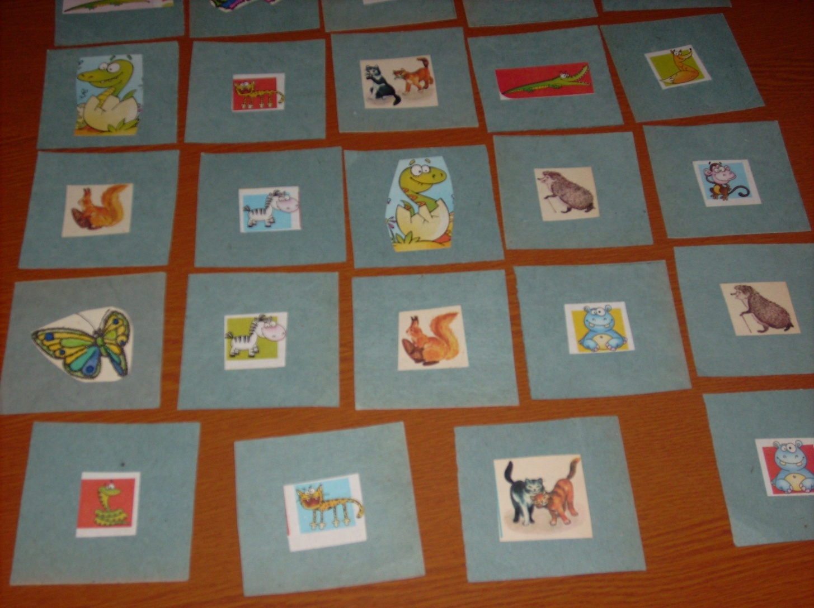
Игра « Мемо»

Slide 5
Правила игры «Мемо»
Эта игра развивает память детей. Вам необходимо собрать как можно больше пар карточек, т.е. две карточки с одинаковой картинкой. Разложите карточки на столе картинками вниз. Начинает игру самый младший игрок и ход переходит по часовой стрелке. Игроки по очереди переворачивают по две карточки таким образом, чтобы все могли видеть изображенные на них картинки. Если картинки на карточках одинаковые, то игрок забирает их. Он может продолжать игру до тех пор. пока он находит карточки с одинаковыми картинками. Если картинки на карточках не совпадают, то игрок кладёт карточки обратно картинками вниз и ход переходит к следующему игроку, сидящему слева. Выигрывает тот игрок, который к концу игры наберет большее количество парных карточек.
Prezentacii.com

Slide 6
Д/и « Ловкие пальчики».
Благодаря волшебному кубику в нашем детском саду дети учатся застёгивать и расстёгивать пуговицы, зашнуровывать и расшнуровывать , застёгивать и расстегивать замок, липучки, развивается внимание, усидчивость.
Prezentacii.com

Slide 7
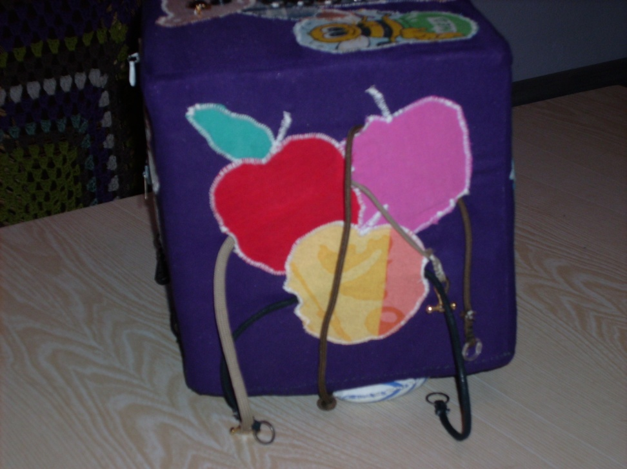
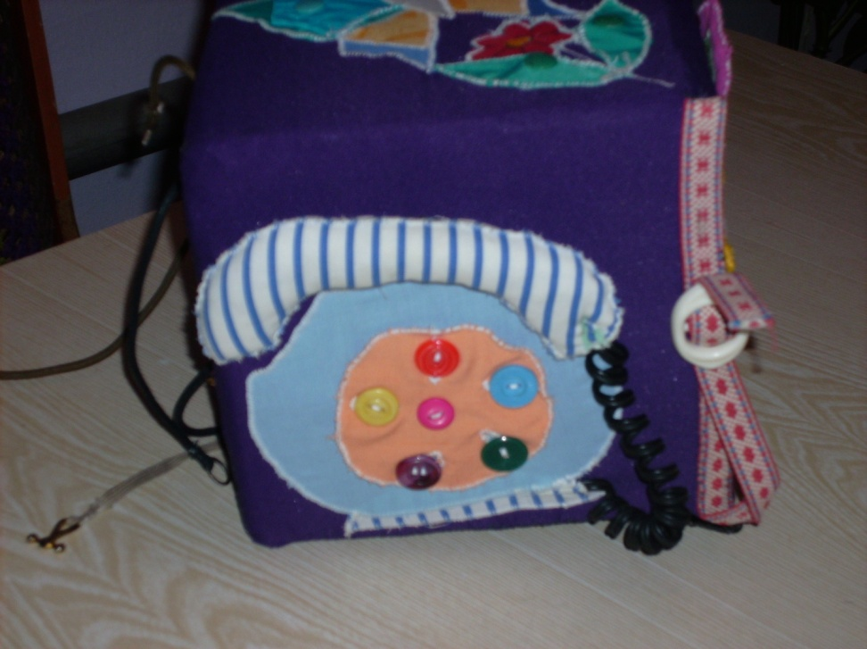
Учимся завязывать и развязывать узелки.
Расстегивать и застёгивать пуговки.

Slide 8
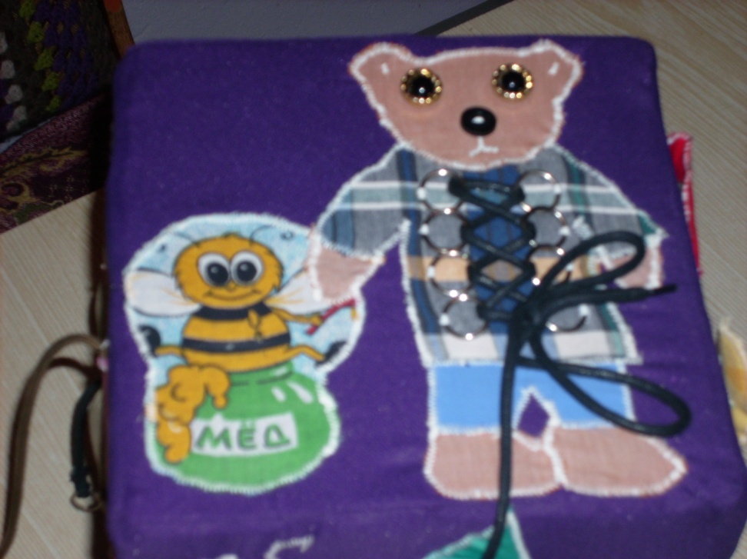
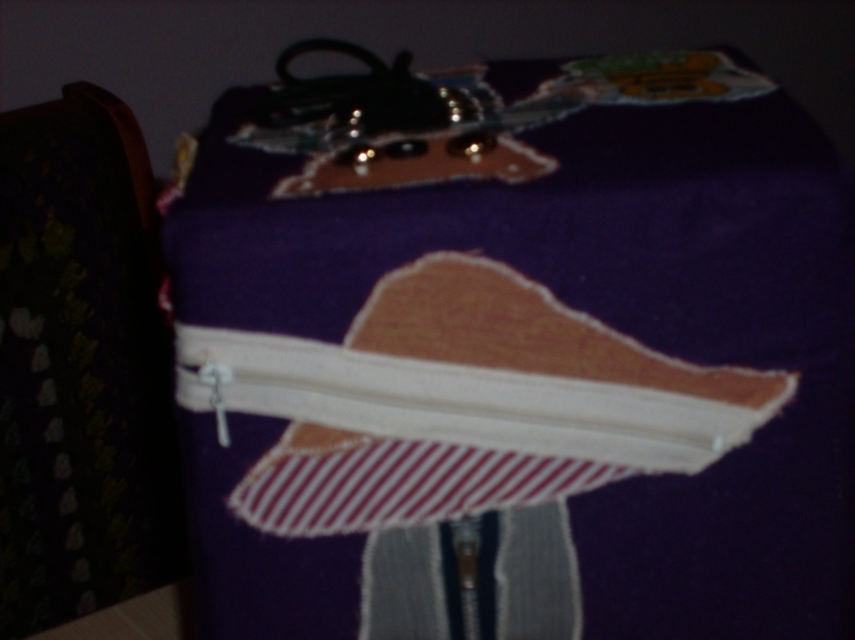
« Чудо – кубик»

Slide 9
«Помоги Ёжику найти иголки!»
Эту игру вы также можете сами изготовить из плотного картона и разноцветных прищепок.
Данная игра используется для развития мелкой мускулатуры рук.
Ребёнку предлагается из разноцветных прищепок выбрать «иголочки» такого же цвета, как и ёжик.
Но это может быть и солнышко , а прищепки его лучики, и новогодняя ёлка и её фонарики.
.
Prezentacii.com

Slide 10
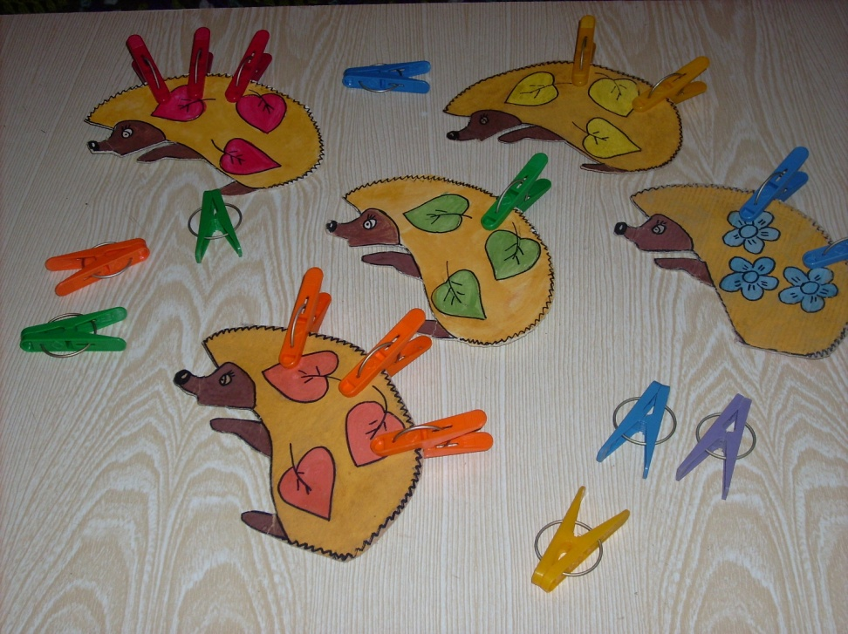
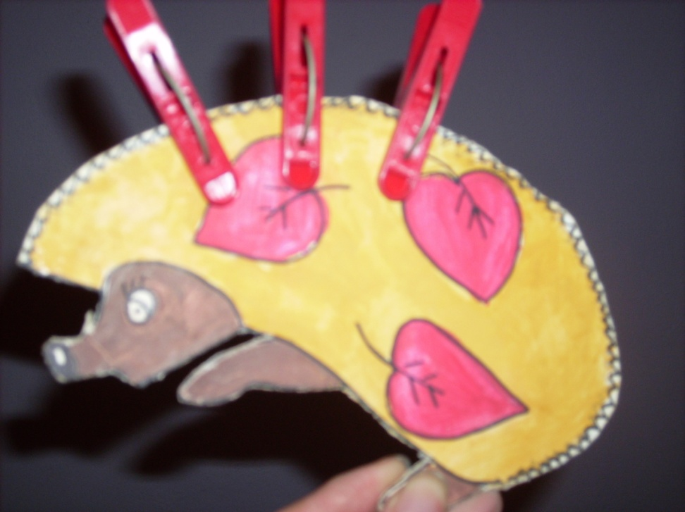
« Ёжик в осеннем лесу».

Slide 11
«Театр маленьких пальчиков»
Дети очень любят сказки, особенно если их показывают куклы.
С самого раннего возраста можно показывать ребёнку спектакли на пальчиках. В нём все герои, сцена и сюжет расположен на одной или двух руках.
В наше время в продаже имеется огромный выбор специальных пальчиковых кукол. Но, наверное, всегда приятней, играть с игрушкой, которая сделана руками человека, в которую вложена частичка души близкого человека (мамы или бабушки, а так же воспитателя в детском саду).
Такие игрушки можно изготовить самостоятельно, используя связанный крючком напальчник и пришив к нему маленькую мягкую игрушку.

Slide 12
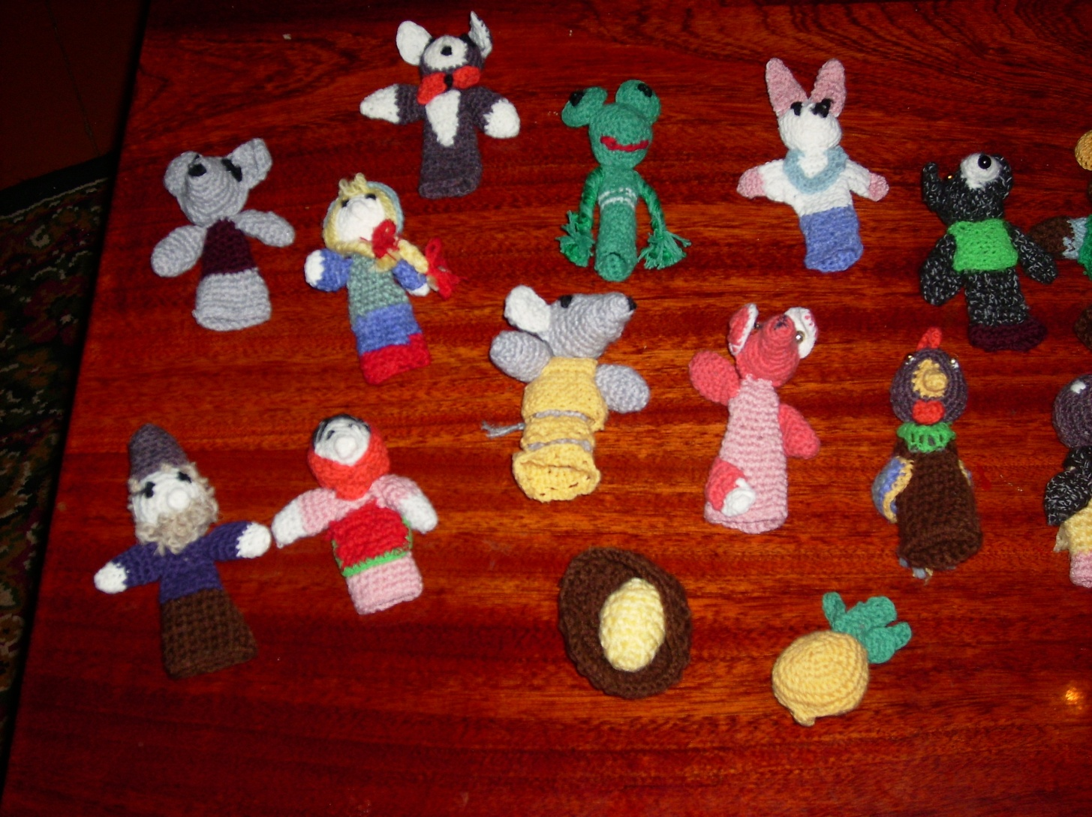
Пальчиковый театр связанный крючком.

Slide 13
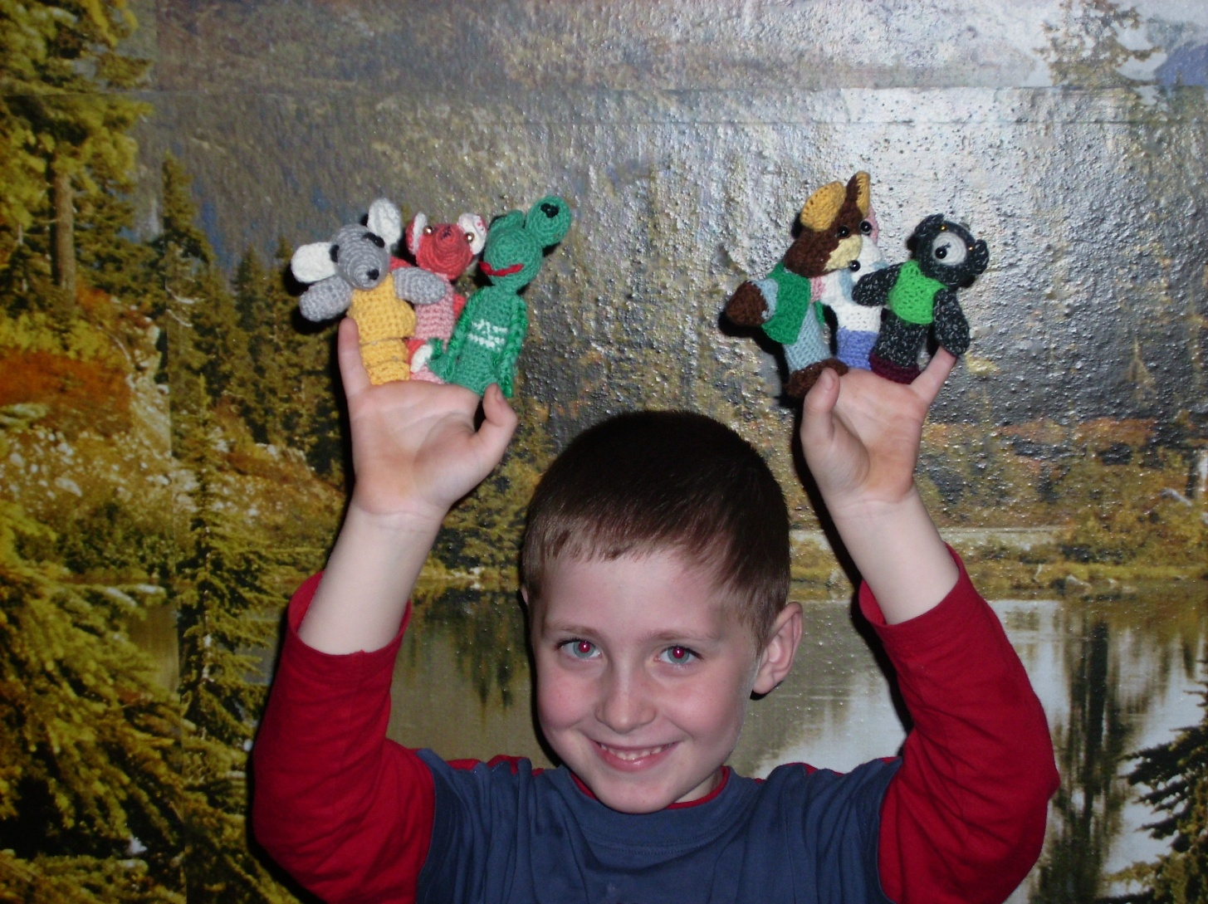
Фантазируйте вместе с детьми!

